Slide 1

Doorstroom naar hbo gezondheidszorg
EBP PICO onderzoeksvraag

Slide 2
Inhoudsopgave
Doel
Herhaling
EBP
Probleemstelling
PICO methode
Hoofd en deelvragen
Samenwerkingscontract
Vragen

Slide 3

Doel
Lesdoelen:
De student kan het belang benoemen van evidence based practice voor de verpleegkundige beroepspraktijk;
De student kan een probleem uit de praktijk herkennen en benoemen.
Daarnaast werk je aan de onderstaande opdracht:
Opdracht 7: het onderzoeksverslag.
C.L. Menig
Keuzedeel: Doorstroom HBO

Slide 4
Onderzoeksverslag
Onderzoek
Binnen dit onderzoek doorloop je de volgende stappen:
1. Inleiding
Waarin de aanleiding/het probleem wordt beschreven, de doelstelling en de hoofd-/deelvragen.
2. Onderzoeksmethode
In de onderzoeksmethode wordt beschreven welke methode gebruikt is om de hoofdvraag te beantwoorden.
3. Het theoretisch kader
Binnen het theoretisch kader zal literatuuronderzoek worden verricht en geef je de gevonden resultaten weer.
4.Praktijkonderzoek
Binnen het praktijkonderzoek zal praktijkonderzoek (interviews) worden verricht en geef je de gevonden resultaten weer.
5. Discussie
In de discussie ga je in op de resultaten en ga je deze interpreteren/vergelijken.
6. Conclusie
In de conclusie geef je antwoord op de hoofdvraag.
C.L. Menig
Keuzedeel: Doorstroom HBO

Slide 5
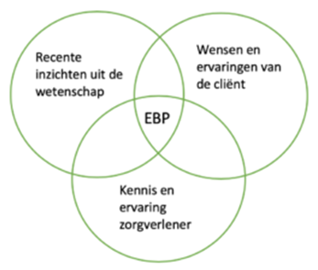
Onderzoek
EBP
EBP is het zorgvuldig, expliciet en oordeelkundig gebruik van het beste bewijsmateriaal en de evidence die op dit moment beschikbaar is, met als doel om beslissingen te nemen samen met individuele patiënten om zo de kwaliteit van de zorgverlening te verbeteren.
Beslissingen worden gebaseerd op een combinatie van drie zaken:
Bewijsmateriaal uit wetenschappelijk onderzoek,
De eigen klinische vaardigheden en
De voorkeuren van de patiënt
C.L. Menig
Keuzedeel: Doorstroom HBO

Slide 6
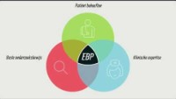
Onderzoek
EBP
C.L. Menig
Keuzedeel: Doorstroom HBO

Slide 7

Onderzoek
Probleemstelling
Waarom moet je een probleemstelling opstellen?
De probleemstelling is de opstap naar je uiteindelijke hoofdvraag.
De probleemstelling geeft je focus en zorgt ervoor dat je je op één probleem richt.
Een goede probleemstelling geeft duidelijk aan:
Waar het probleem zich afspeelt.
Wat het probleem is.
De probleemstelling moet daarnaast:
Gericht zijn op één probleem.
Expliciet genoeg zijn geschreven.
Relevant zijn.
C.L. Menig
Keuzedeel: Doorstroom HBO

Slide 8
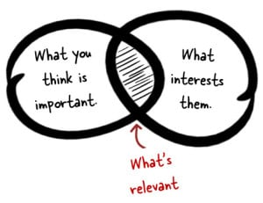
Onderzoek
Relevantie
Relevantie toont het nut van een onderzoek aan.
Een onderwerp is relevant als:
Het probleem nog niet eerder beantwoord/ onderzocht is;
Het probleem de moeite van het beantwoorden waard is;
Het probleem een optimale opbrengst heeft.
Soorten relevantie: Theoretische, maatschappelijke en praktische relevantie.
C.L. Menig
Keuzedeel: Doorstroom HBO

Slide 9

Onderzoek
PICO
PICO methode om een beantwoordbare onderzoeksvraag te formuleren.
Dit volgens vijf stappen:
Een klinische onzekerheid vertalen naar een beantwoordbare vraag.
Zoeken naar de beste evidence.
Het kritisch beoordelen van deze evidence.
Beslissen wat het beste gedaan kan worden op basis van de evidence en de behoefte van de individuele patiënt.
Regelmatig evalueren van de kwaliteit van dit proces.
C.L. Menig
Keuzedeel: Doorstroom HBO

Slide 10
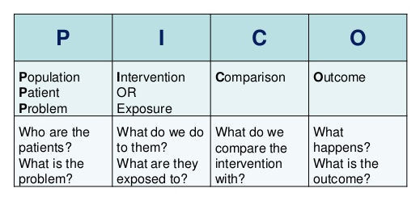
Onderzoek
PICO
PICO:
P: patiënt of probleem (patiënt);
I: interventie (intervention);
C: vergelijking (comparison);
O: uitkomst (outcome).
Vraag: Kan het gebruik van (Intervention), bij (Patiënt), beter gebruikt worden dan (Comparison) om (Outcome) te voorkomen/verbeteren/veranderen?
C.L. Menig
Keuzedeel: Doorstroom HBO

Slide 11
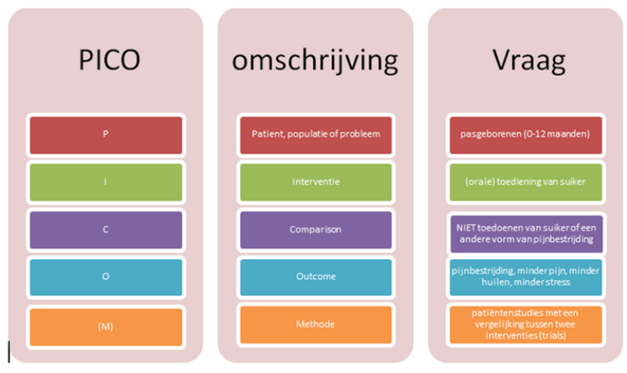
Onderzoek
PICO
Als je de pijn bij een hielprik wilt bestrijden bij pasgeborenen (0-12mnd), is het geven van suiker dan een effectieve methode?
C.L. Menig
Keuzedeel: Doorstroom HBO

Slide 12
Onderzoek
PICO 1
Casus
Meneer Hijs (65) heeft een grote snijwond aan zijn hand. Deze is wel wat vuil, maar niet gecompliceerd. In het ziekenhuis gebruikt men altijd steriele isotone zoutoplossing om wonden te spoelen. Maar leidingwater kan ook, heeft een collega gehoord. In de thuiszorg wordt vaak al ‘gewoon’ leidingwater gebruikt. Wat zegt de literatuur?
Maak een PICO.
C.L. Menig
Keuzedeel: Doorstroom HBO

Slide 13
Onderzoek
PICO
Vraag:
Geeft reiniging van niet-gecompliceerde, acute verwondingen met leidingwater meer of minder wondinfecties dan reiniging van deze wonden met een steriele isotone zoutoplossing (NaCl 0,9%) bij patiënten?
P: Patiënten met een niet-gecompliceerde acute verwonding
I: Reinigen van de wond met leidingwater
C: Reinigen van de wond met een steriele isotone zoutoplossing (NaCl 0,9%)
O: Wondinfectie
C.L. Menig
Keuzedeel: Doorstroom HBO

Slide 14
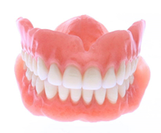
Onderzoek
PICO 2
Casus
Mevrouw Pinas (72) heeft een kunstgebit. Haar kunstgebit is licht beschadigd. Haar kunstgebit wordt in de avond gereinigd. Een verpleegkundige poetst het kunstgebit met tandpasta. Dit is wat mevrouw Pinas fijn vind. Echter is op school, jou geleerd om een kunstgebit met water en zeep te poetsen. Je zoekt vervolgens het protocol op.
Maak een PICO.
Formuleer een onderzoeksvraag
C.L. Menig
Keuzedeel: Doorstroom HBO

Slide 15
Onderzoek
PICO
Vraag:
Is het voor patiënten met een gebitsporthese effectiever om het gebitsprothese met tandpasta of water en zeep te reinigen om beschadiging aan het gebitsprothese te voorkomen?
P: Patiënten met een gebitsprothese.
I: Reinigen met tandpasta.
C: Reinigen met water en zeep
O: beschadiging gebitsprothese
C.L. Menig
Keuzedeel: Doorstroom HBO

Slide 16

Korte pauze
5 min
Chamaira Menig

Slide 17
Onderzoek
Hoofd en deelvragen
De onderzoeksvragen worden onderverdeeld in hoofd- en deelvragen:
1. De hoofdvraag is de belangrijkste onderzoeksvraag en bestaat vaak uit meerdere delen;
2. De deelvragen zijn vaak kortere vragen die het beantwoorden van de hoofdvraag vergemakkelijken.
Soorten onderzoeksvragen
Beschrijvende vragen: Handig om het onderwerp van het onderzoek te verkennen.
Vergelijkende vragen: Een vergelijkende vraag toont verschillen en overeenkomsten aan.
Definieerde vragen: uitzoeken hoe datgene wat je onderzoekt zich verhoudt tot het grotere geheel.
Verklarende vragen: om de oorzaak van het probleem te achterhalen.
Voorspellende vragen: kun je een voorspelling doen voor iets dat in de toekomst mogelijk zal plaatsvinden.
Adviserende vragen: nieuwe aanbevelingen voor bestaande problemen wilt vinden.
C.L. Menig
Keuzedeel: Doorstroom HBO

Slide 18

Onderzoek
Onderzoeksvraag
Eisen onderzoekvraag:
De onderzoeksvraag bestaat uit één vraag.
De onderzoeksvraag volgt logischerwijs uit de probleemstelling.
De onderzoeksvraag is een neutrale vraag.
Met de onderzoeksvraag wil je geen oplossing bieden.
De onderzoeksvraag is geen ‘waarom’-vraag.
Een goede onderzoeksvraag is geen ja-nee vraag.
C.L. Menig
Keuzedeel: Doorstroom HBO

Slide 19
Onderzoek
Onderzoeken
Samenwerkingscontract
Voorblad, inhoudsopgave en inleiding
Inleiding
  Probleemstelling
  Relevantie
  Doelstelling
  Onderzoeksvraag- PICO methode (laten controleren).
    Deelvragen (min. 3)
    Begrip definiëring
C.L. Menig
Keuzedeel: Doorstroom HBO

Slide 20

Onderzoeksverslag
Onderwerp, doelgroep, interventie
C.L. Menig
Keuzedeel: Doorstroom HBO

Slide 21

Vragen?
C.L. Menig
Keuzedeel: Doorstroom HBO

